Slide 1
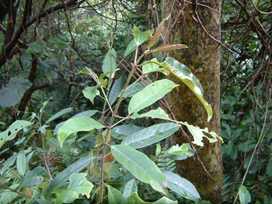
你找得到我嗎? 竹節蟲的偽裝與擬態
顏崇祐、張瑋庭、劉彧瑄

Slide 2
一、研究動機
在四下的自然課昆蟲家族中，老師介紹了好幾種昆蟲，其中竹節蟲最吸引同學的目光，我和班上的另外兩位好朋友都各自飼養了竹節蟲，經過一個暑假的觀察及資料查詢，我們發現網站及書籍上對於擬態與偽裝的解釋都不相同，因此想藉由竹節蟲獨特的外型及習性，嘗試對於擬態與偽裝提出合理的定義。

Slide 3
二、研究目的
(一)了解書籍或網站資料對於偽裝與
擬態的解釋
(二)藉由實際觀察及飼養了解竹節蟲
獨特的外型及習性
(三)藉由實際的觀察及飼養竹節蟲，
充分區辨偽裝與擬態的異同

Slide 4
三、研究方法
（一）相關資料探討
（二）觀察比較
（三）概念分析

Slide 5
偽裝與擬態的解釋
(一)奇摩知識
1.擬態(是自己本身) ，軍事術語就是隱蔽，是將自身的體型及顏色，變得和週遭環境相結合。
2.偽裝(外加物) ，軍事術語就是掩蔽，是靠外加物使自己不會被敵人發現(就是藉用其他東西、材料加在自己身上）。

Slide 6
偽裝與擬態的解釋
(二)探索科博館-學習資源
1.擬態是改變身體結構
2.偽裝是用外來的物件

Slide 7
偽裝與擬態的解釋
(三)維基百科
1.偽裝是動物用來隱藏自己，或是欺騙其他動物的一種手段，不論是掠食者或是獵物，偽裝的能力都會影響這些動物的生存機率，主要的方式包括了保護色、警戒色和擬態。
2.擬態包含於偽裝。

Slide 8
偽裝與擬態的解釋
(四)圍紀實驗室
擬態是生物的形態擬似另一種生物或非生物，使個體能夠爭取到更佳的生存機 會，有些擬態是讓生物個體融入周遭的環境中，使擬態的生物不易被發現。

Slide 9
偽裝與擬態的解釋
(五)圖解昆蟲學 作者:盧耽
1.除了隱蔽，模擬特定生物及非生物，這種外形模仿的現象，被稱為擬態。
2.一般隱蔽式擬態：單純模仿植物或非生物。
3.攻擊性擬態：捕食行昆蟲模仿週遭的物體，例如花螳螂、樹皮螳螂。
(目前為多數網站引用，如:圍紀實驗室、科學online等 )

Slide 10
偽裝與擬態的解釋
(六)昆蟲Q &A 作者:朱耀沂、盧耽
1.擬態是昆蟲為躲避害敵，外表模仿另一種具備有效力防禦利器的昆蟲。
2.偽裝是體形、體色模仿周圍環境，讓自己不易被敵人發現。

Slide 11
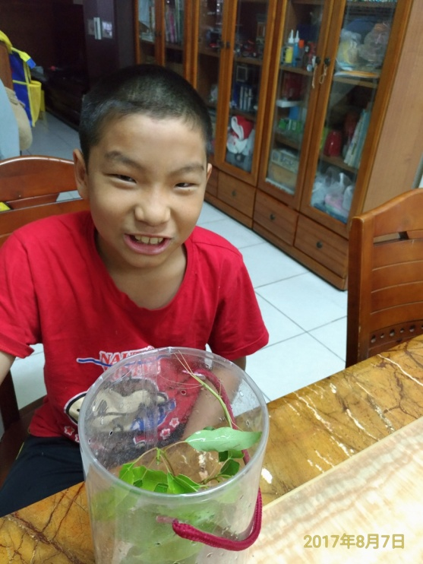
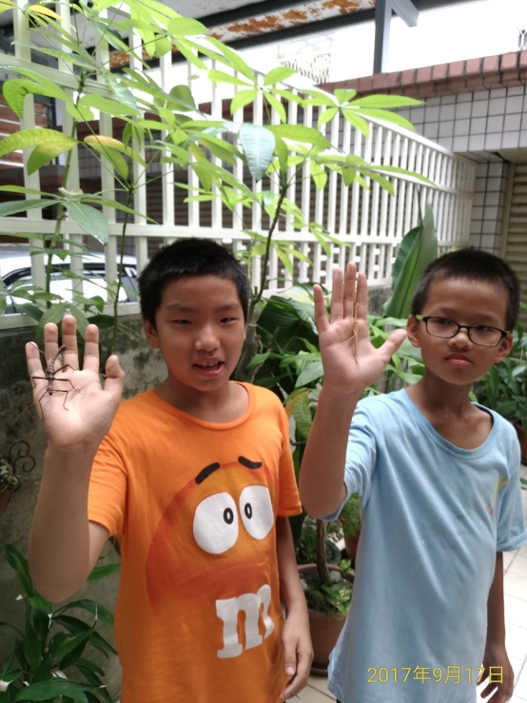
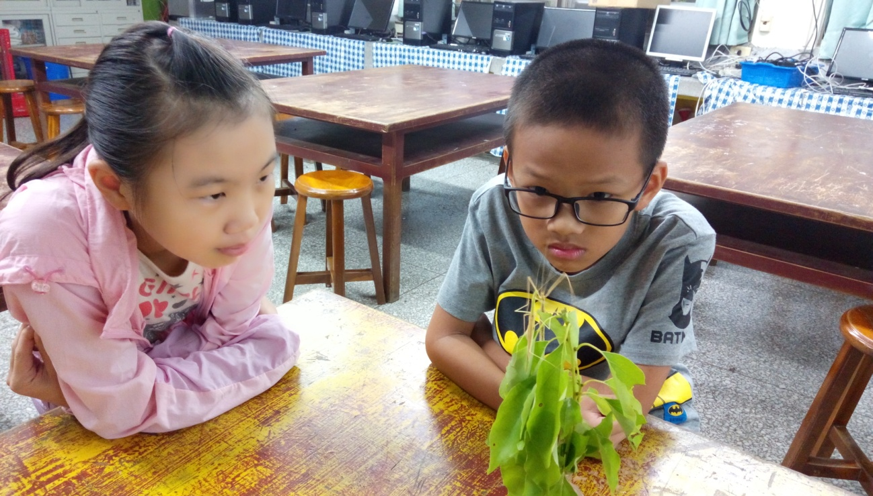
觀察及飼養
1.成蟲觀察種類：日本棘竹節蟲、皮竹節蟲、幽靈竹節蟲、棉桿竹節蟲、葉竹節蟲、瘤竹節蟲
2.卵形態比較的種類：皮竹節蟲、幽靈竹節蟲、棉桿竹節蟲、葉竹節蟲、瘤竹節蟲。

Slide 12
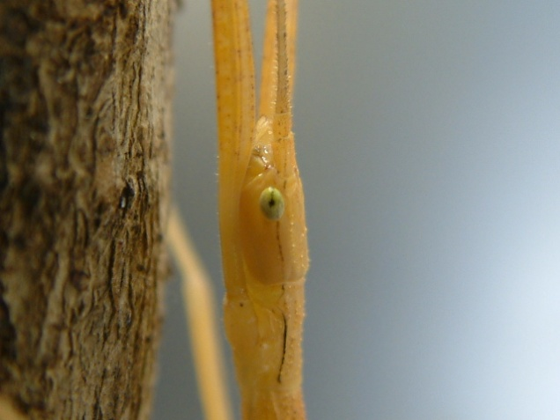
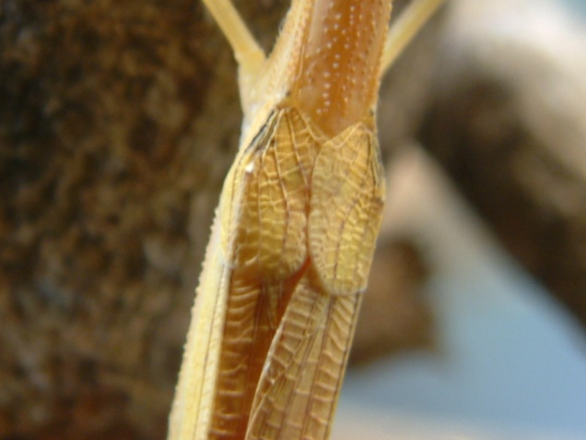
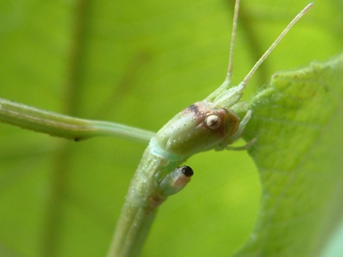
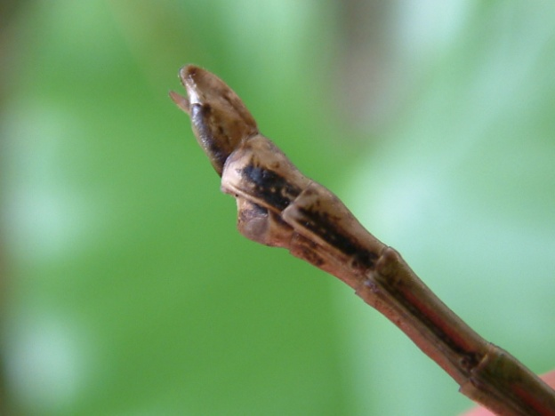
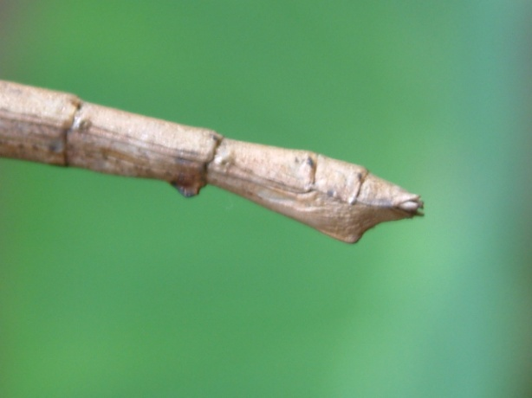
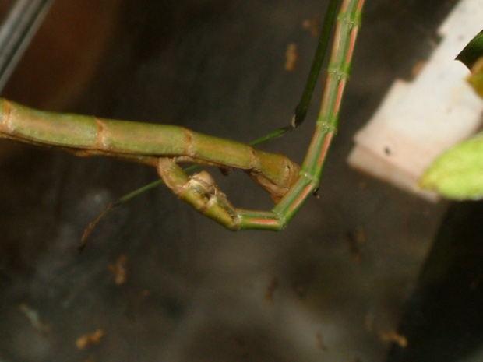
竹節蟲的外型與構造
棉桿竹節蟲複眼 | 棉桿竹節蟲翅基 | 成蟲的腳無法再生
雄蟲第8至10腹板構成下生殖片 | 雌蟲第8腹板形成蓋片 | 皮竹節蟲腹部末端結合進行交配

Slide 13
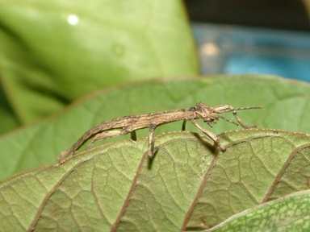
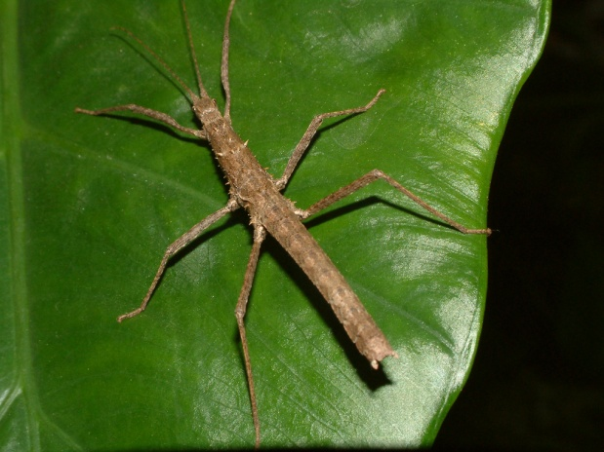
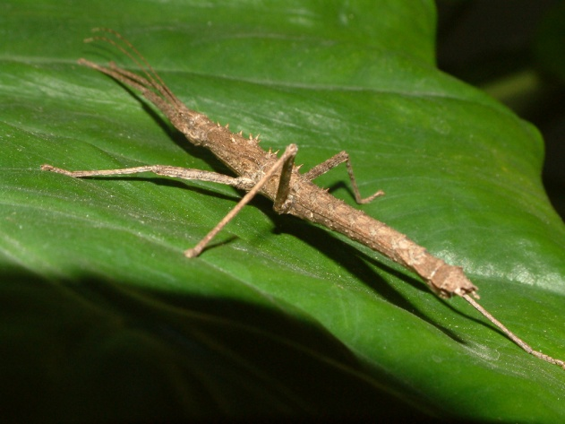
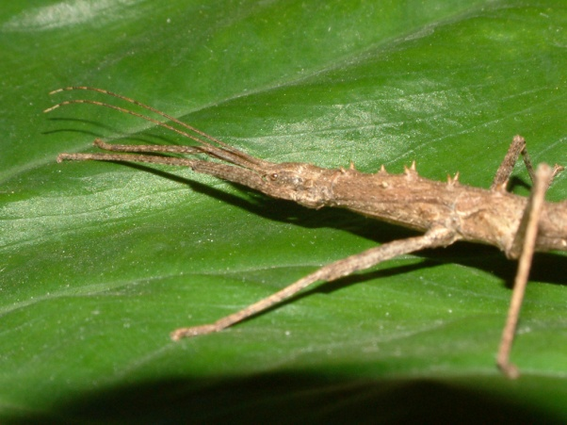
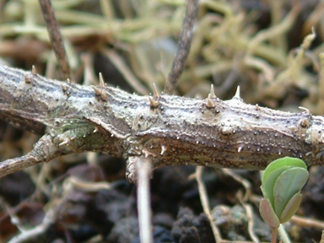
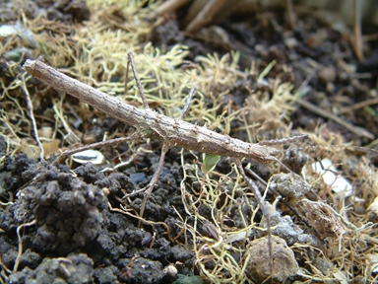
日本棘竹節蟲
觀察及採集 | 孤雌生殖 | 雌蟲成短棒狀
各腿節都不具刺 | 全身長滿棘狀小刺 | 台灣唯一地棲性竹節蟲

Slide 14
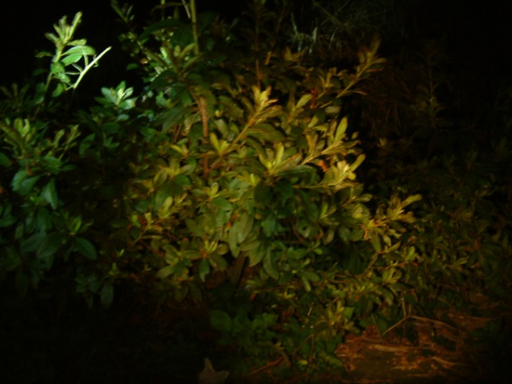
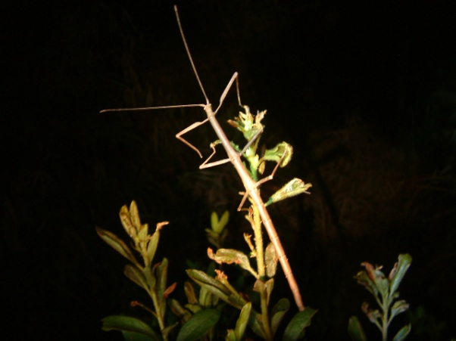
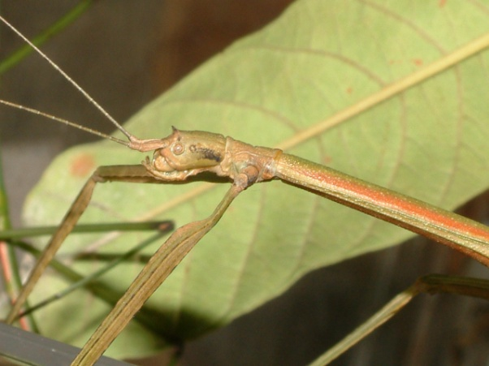
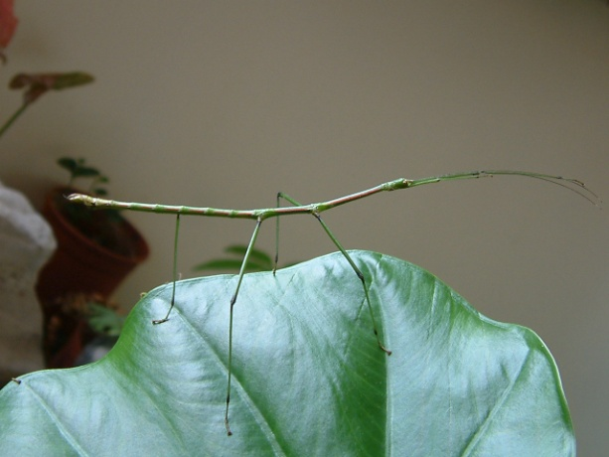
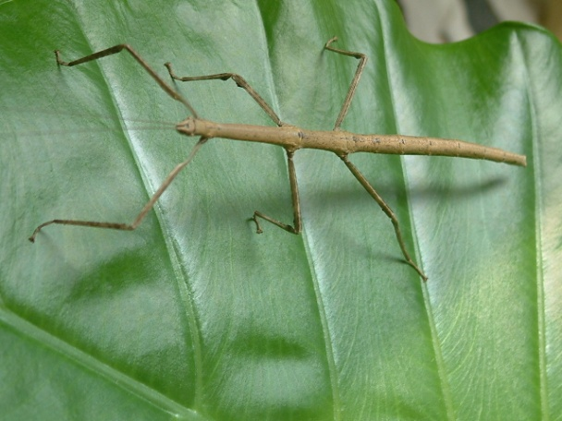
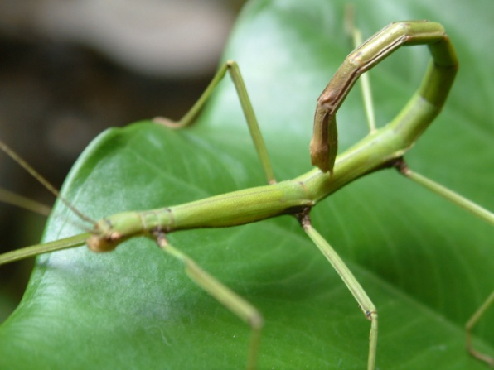
皮竹節蟲
夜間觀察及採集 | 夜間觀察及採集 | 粗粒皮雄蟲背板兩側有紅色條紋
粗粒皮雄蟲綠色型 | 台灣皮雌蟲褐色型 | 腹部彎曲模擬蠍子

Slide 15
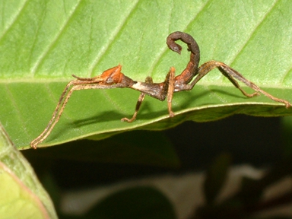
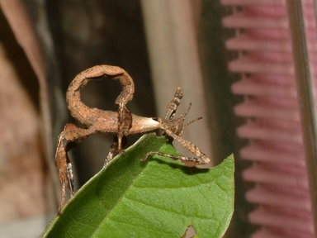
幽靈竹節蟲
一齡若蟲體色偏紅褐色 腹部彎曲模擬蠍子 | 三齡若蟲體色成褐色 腹部彎曲模擬蠍子

Slide 16
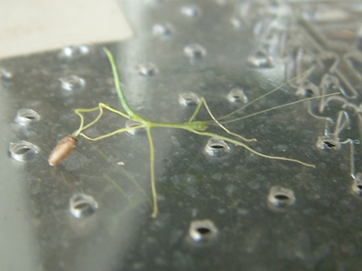
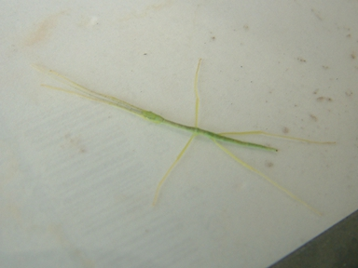
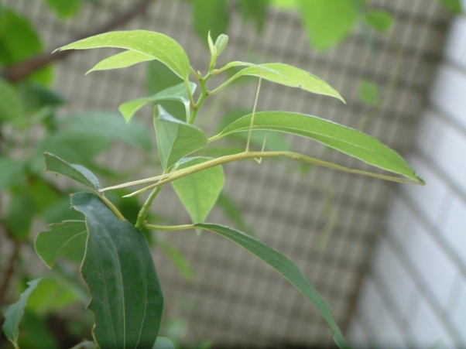
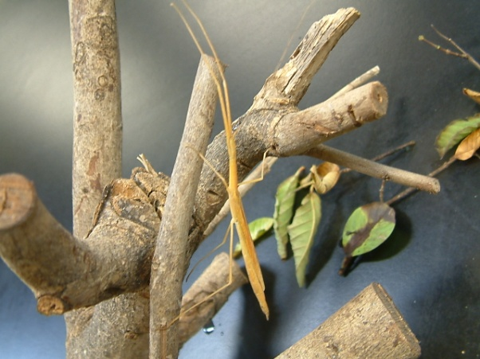
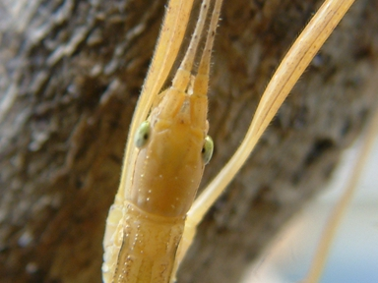
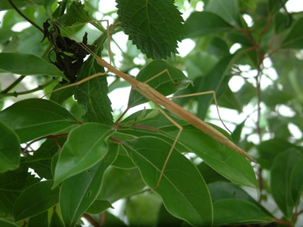
棉桿竹節蟲
過低的溼度會造成孵化失敗 | 一齡若蟲體色綠色 四季皆可孵化 | 廣食性，南美朱槿、樟樹、番石榴等
若蟲期2個月即可蛻皮為成蟲 | 成蟲體色黃褐色 具有一對複眼 | 野外觀察及採集

Slide 17
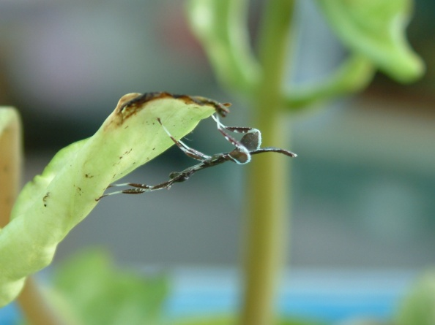
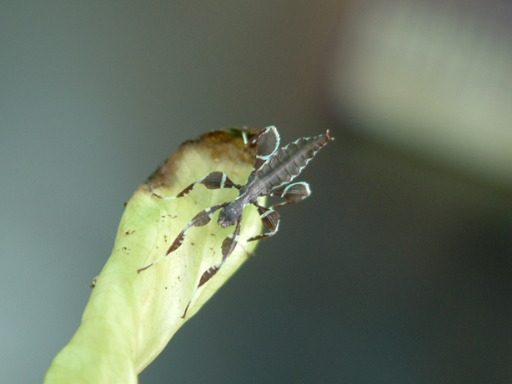
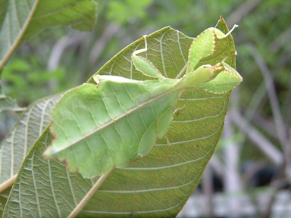
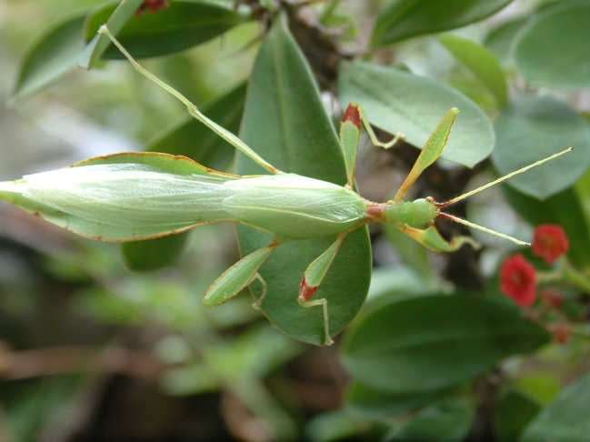
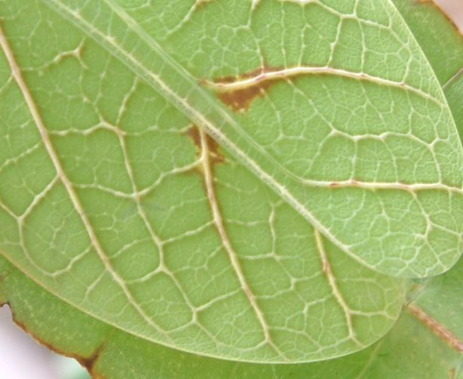
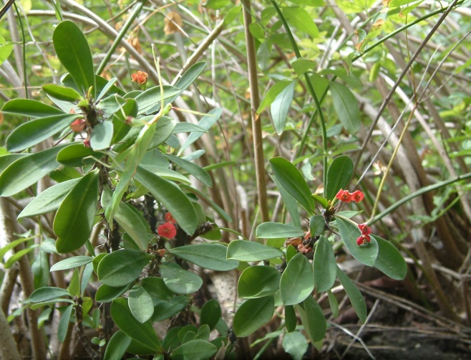
葉竹節蟲
一齡若蟲體色黑色 | 一齡若蟲身體已有片狀突起 | 若蟲雌蟲不具有翅膀
雄蟲體型較小 | 雌蟲成蟲翅膀 | 找得到嗎?

Slide 18
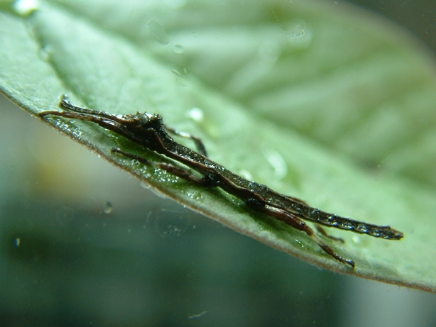
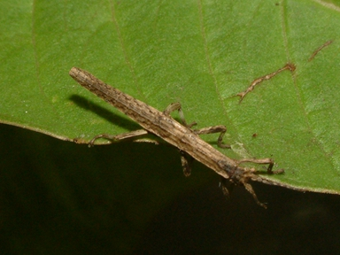
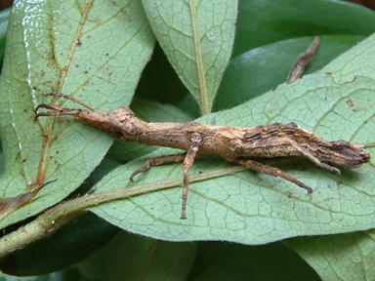
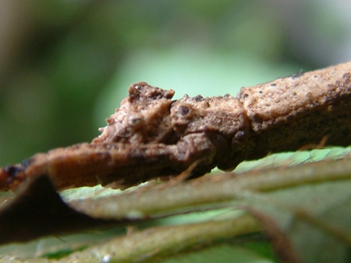
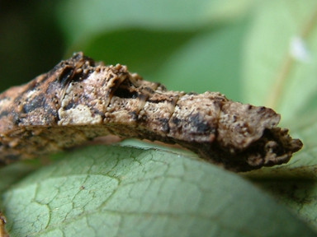
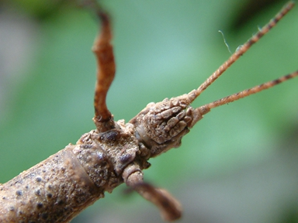
瘤竹節蟲
一齡若蟲呈薄板狀 | 三齡突起仍不明顯 | 個體節突起明顯
頭部具板狀突起 | 皆為雌蟲 | 口器特寫

Slide 19
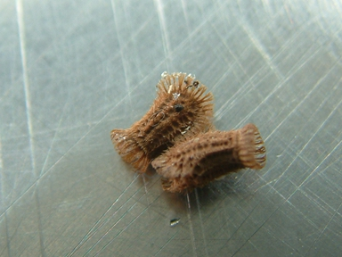
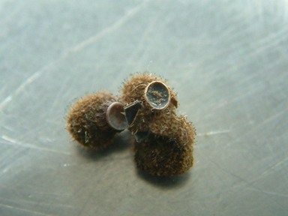
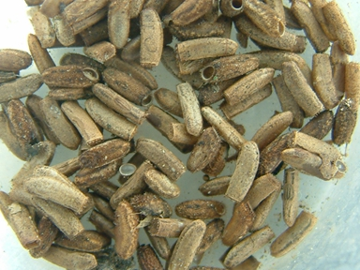
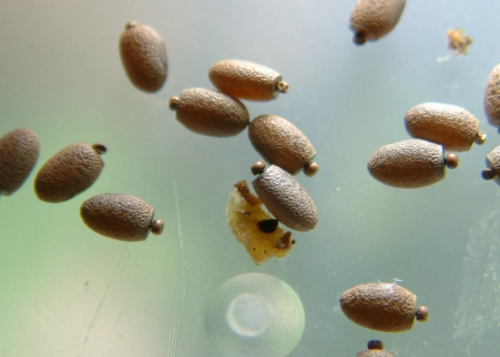
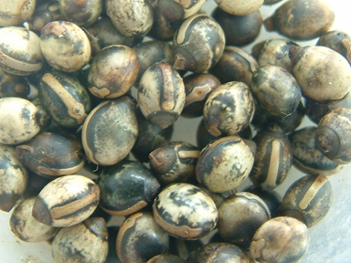
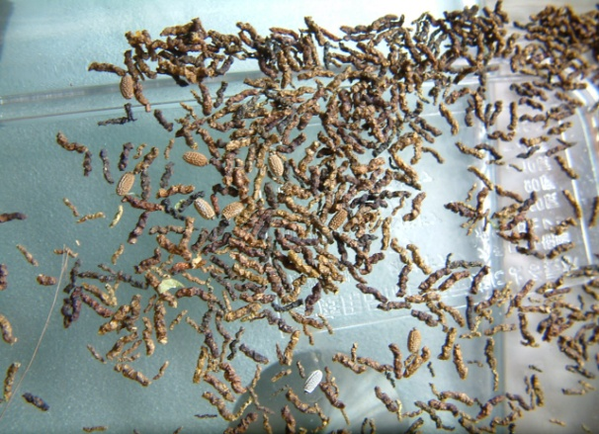
竹節蟲卵的形態
葉竹節蟲卵 | 瘤竹節蟲卵 | 棉桿竹節蟲卵
皮竹節蟲卵 | 幽靈竹節蟲卵 | 卵和糞便混雜不易分辨

Slide 20
四、研究結果
特徵 |  | 日本棘 | 皮䗛 | 幽靈 | 棉桿 | 葉䗛 | 瘤䗛
構造 | 有突起 | √ |  | √ |  | √ | √
 | 有條紋 |  | √
 | 有翅膀 |  |  |  | √
體型 | 體型細長 |  | √ |  | √
 | 體型粗短 | √ |  |  |  |  | √
 | 體型粗大 |  |  | √
 | 體型寬扁 |  |  |  |  | √
顏色 | 一齡黑色 |  |  |  |  | √ | √
 | 一齡紅褐 |  |  | √
 | 一齡綠色 | √ | √ |  | √
 | 成蟲綠色 |  | √ |  |  | √
 | 成蟲褐色 | √ | √ | √ | √ |  | √
動作 | 腹部彎曲 |  | √ | √
 | 隨風搖擺 |  | √ | √ | √ | √

Slide 21
四、研究結果
產卵方式 | 構造 特色 | 皮䗛 | 幽靈 | 棉桿 | 葉䗛 | 瘤䗛
拋棄型 | 像種子 | √ | √
附著型 | 毛狀 |  |  |  | √ | √
黏著型 | 像蟲便 |  |  | √

Slide 22
四、研究結果
資料來源 | 原始解釋 | 實際觀察竹節蟲
奇摩知識 | 擬態(自己本身),將自身的體型及顏色,變得和週遭環境相結合。 | 不會隨環境改變體型及顏色
 | 偽裝(外加物),靠外加物使自己不會被敵人發現。 | 不會利用外加物
探索科博館 | 擬態是改變身體結構 | 外形改變
 | 偽裝是用外來的物件 | 不會利用外來的物件
維基百科 | 偽裝是動物用來隱藏自己，或是欺騙其他動物的一種手段，包括了保護色、警戒色和擬態。 | 偽裝與擬態應該是不同的概念
圍紀實驗室 | 擬態是生物的形態擬似另一種生物或非生物，讓生物個體融入周遭的環境中。 | 生物個體融入周遭的環境中應該是偽裝
圖解昆蟲學 | 擬態是模擬特定生物及非生物 | 模擬生物是動作 模擬非生物是外形
昆蟲Q &A | 擬態是擬態是昆蟲為躲避害敵，外表模仿另一種具備有效力防禦利器的昆蟲。
 | 偽裝是體形、體色模仿周圍環境，讓自己不易被敵人發現。

Slide 23
五、討論
1.圖解昆蟲學與昆蟲Q&A為相同作者，對於擬態與偽裝卻有不同解釋，容易造成觀念混淆。
2.同一隱藏的行為，不被天敵發現稱為隱蔽式擬態，若有攻擊獵物的情形，卻解釋成攻擊性擬態，令人無法認同，例如樹皮螳螂。

Slide 24
六、結論
一、同一隱藏的行為，不應該被解釋成有兩種型式的擬態。
二、偽裝與擬態的概念應該區分，根據我門飼養與觀察，竹節蟲體色多為綠色或褐色，與所棲息生活環境中的植物葉片或枯葉樹皮等顏色相似，有助於它們逃避天敵的侵害，這種態樣稱為偽裝，比稱為隱蔽型擬態更為妥適。
三、竹節蟲的卵多為褐色，且形似種子或蟲便，也是一種偽裝。
四、所以我們認為:
1.偽裝是生物模擬非生物，即體形體色模仿周圍環境 。
2.擬態是生物模擬生物，即外表模仿另一種具備有效防禦利器的生物。

Slide 25
謝謝聆聽

